Slide 1


6월은 호국보훈의 달
6월 6일은
현충일

Slide 2


6월 6일은
현충일
현충일은 어떤 날일까요?
나라를 지키기 위해 싸우다
희생되신 분들을 기억하고 추모하기 위한 날

Slide 3


6월 6일은
현충일
나라가 어려움에 처했을 때 나라를 지키는 분들이 없었다면?

Slide 4


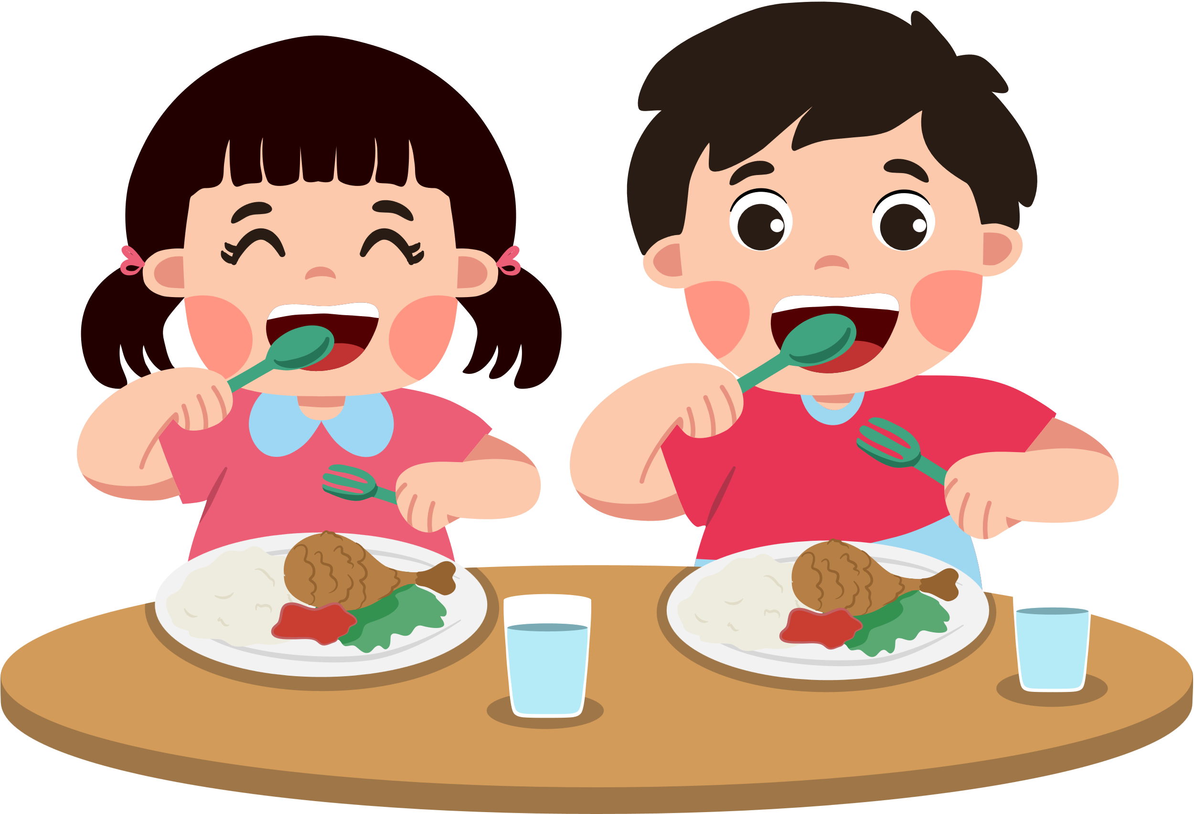




6월 6일은
현충일
놀이동산 가서 신나게 노는
맛있는 음식을 마음껏 먹고
일상적인 행복을 누리기
어려울 수 있었죠
가족들과 신나게 여행다니며

Slide 5




6월 6일은
현충일
그래서 우리는 나라를 위해 희생된 분들에게
감사와 존경의 마음을 가져야 해요

Slide 6
6월 6일은
현충일
어떻게 추모할까요?

Slide 7



6월 6일은
현충일
1분 동안 조용히 존경하는 마음을 모아서 묵념해요

Slide 8



6월 6일은
현충일
조기게양
조기게양 하는 이유?
감사한 분들을 생각하며
슬픈 마음과 존경을
표현하기 위해
현충일에는 태극기를 절반쯤 낮춰 달아요

Slide 9

6월 6일은
현충일
조기게양
우리집 베란다에도 태극기를 낮게 달아 조기게양 해봅시다

Slide 10
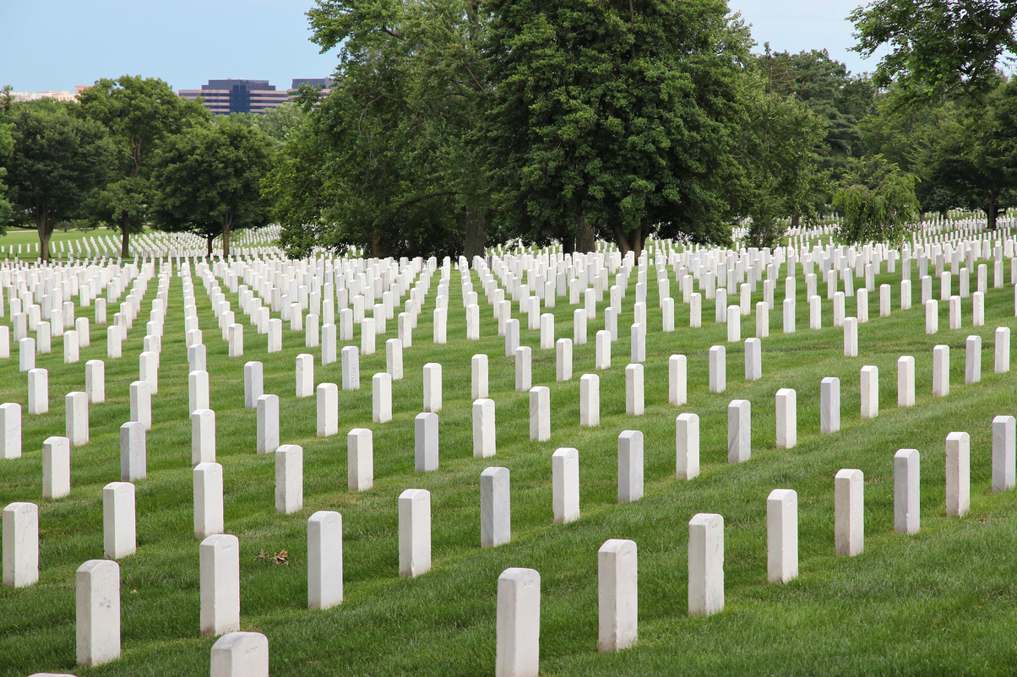
6월 6일은
현충일
현충원은 어떤 곳인가요?
나라를 위해 희생하신 분들이 잠들어 있는 곳이에요

Slide 11
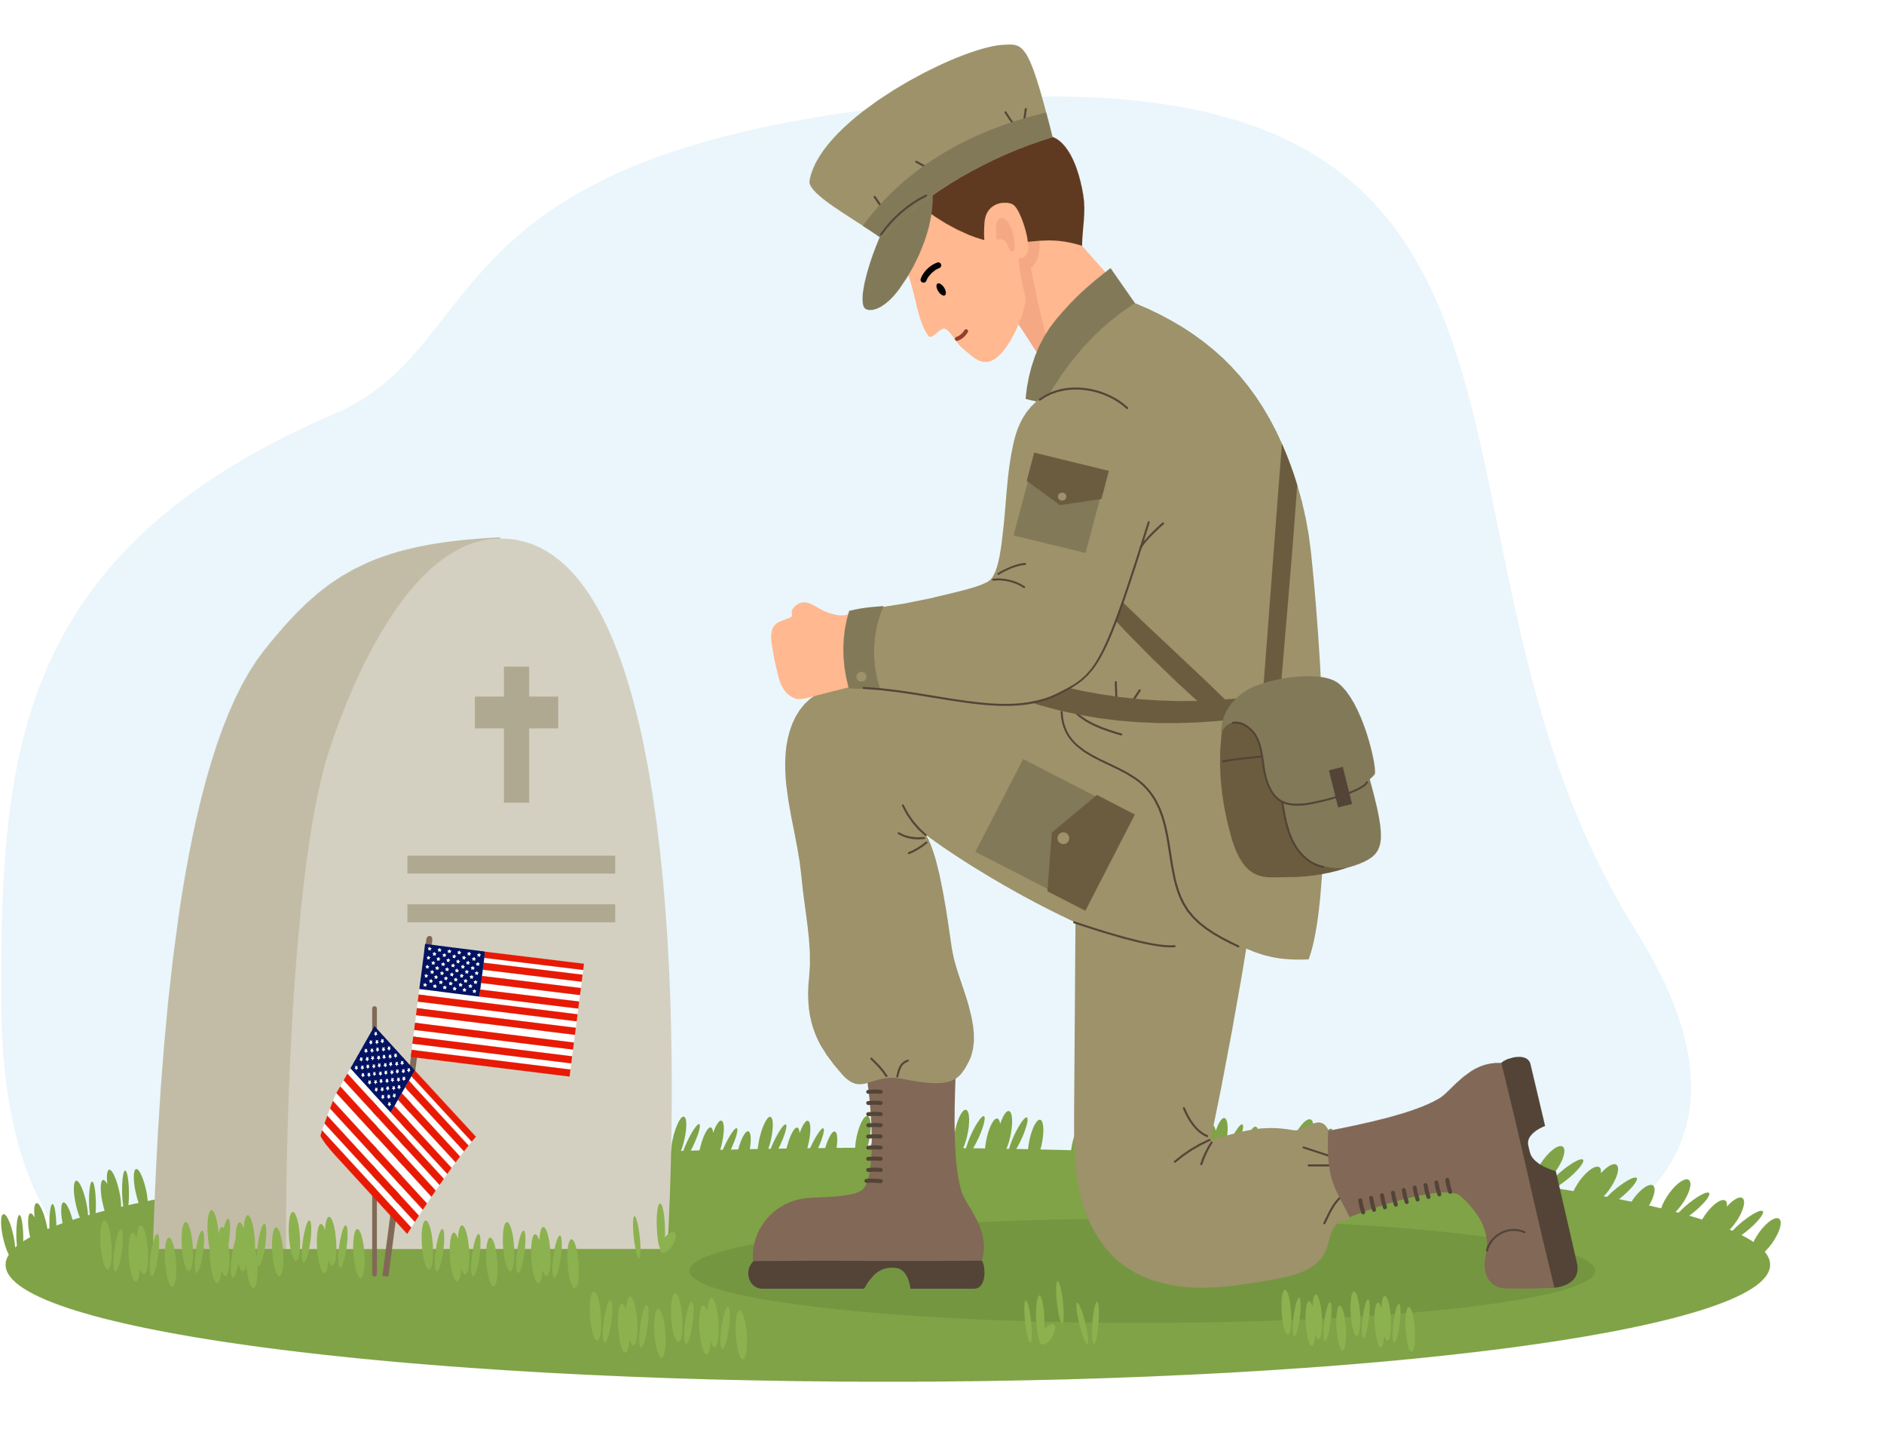



6월 6일은
현충일
현충원은 어떤 곳인가요?
많은 사람들이 방문해 꽃을 드리며 감사와 존경의 마음을 전해요

Slide 12
6월 6일은
현충일
우리가 할 수 있는 일은
무엇이 있을까요?

Slide 13

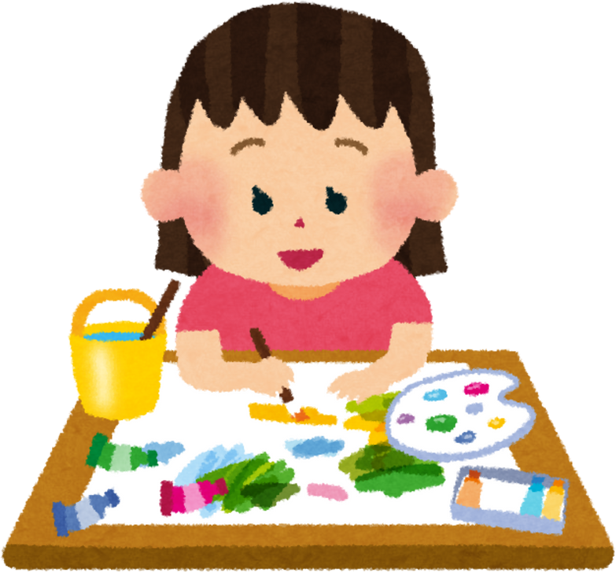

6월 6일은
현충일
어른과 함께 집에 태극기 달기
감사한 마음을 담아
그림 편지 쓰기
고마운 분들을 기억하고 존경하는 마음 가지기

Slide 14
현충일
6월 6일은
감사와 존경의 마음을 잊지 말아요

